Slide 1
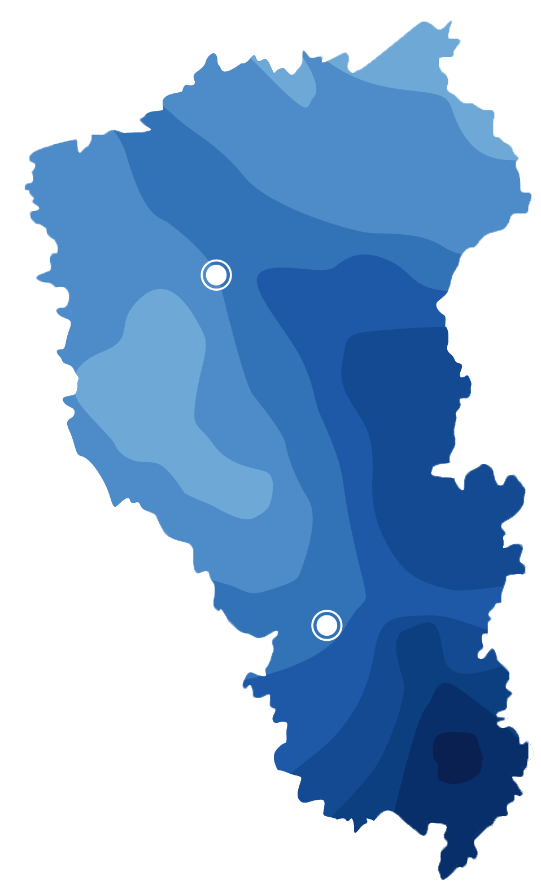
Опыт работы по гражданско-патриотическому воспитанию обучающихся средствами краеведения во внеурочной деятельности
заместитель директора по ВР
МЕДВЕДЕВА ЕЛЕНА АЛЕКСЕЕВНА МБОУ «Школа № 32»
Полысаевский ГО

Slide 2
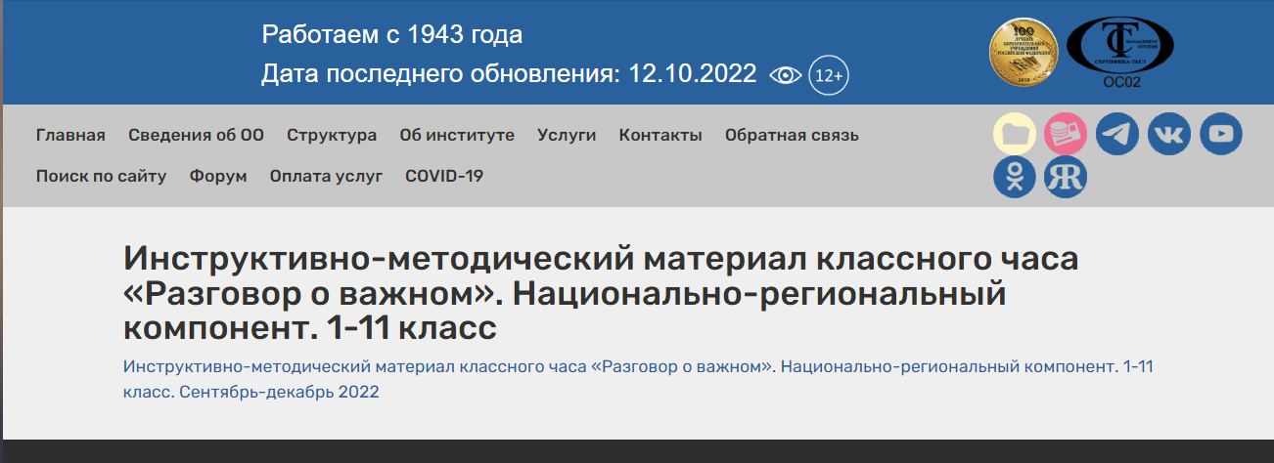
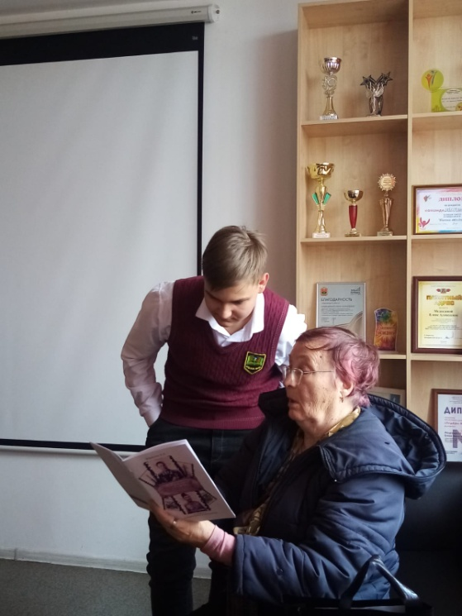
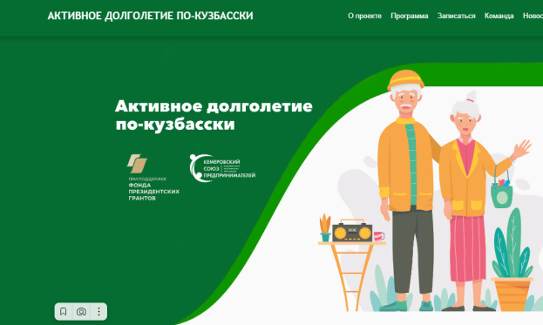
Курс «Разговоры о важном»
https://ipk.kuz-edu.ru/files/podrazdeleniya/kafedry/kpvido/razgovor_o_vagnom_sentyabr_2022.pdf
26.09.2022
День пожилых людей

Slide 3
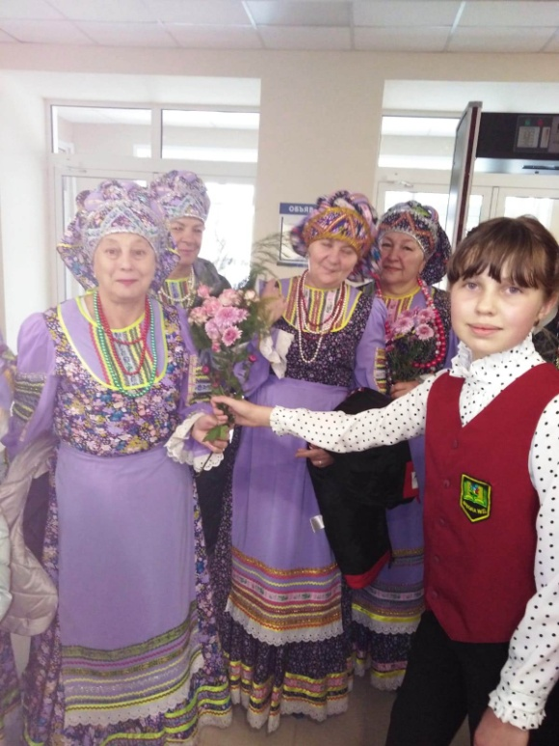
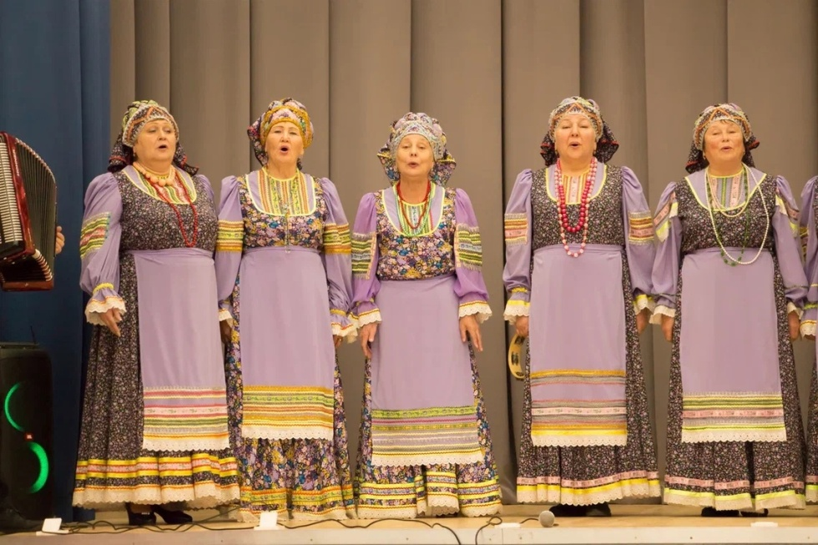
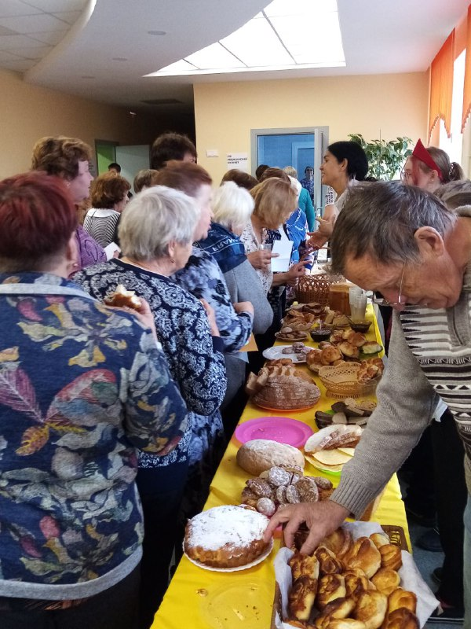
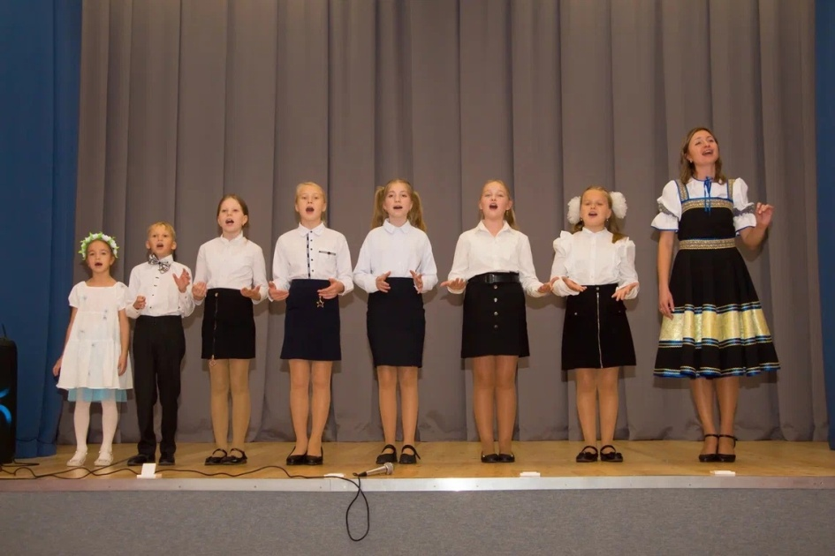
День пожилых людей

Slide 4
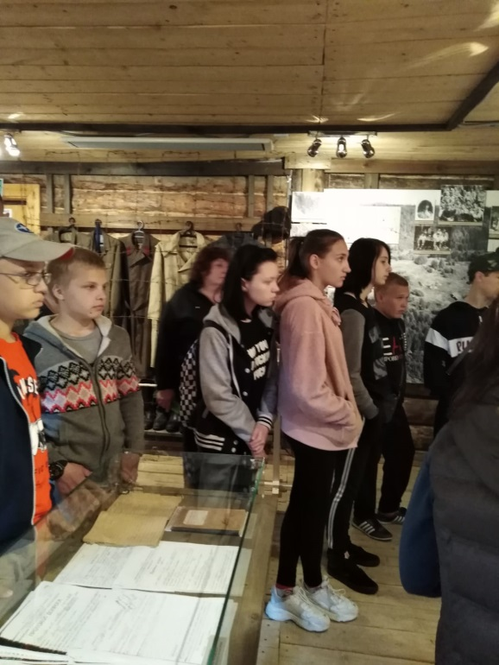
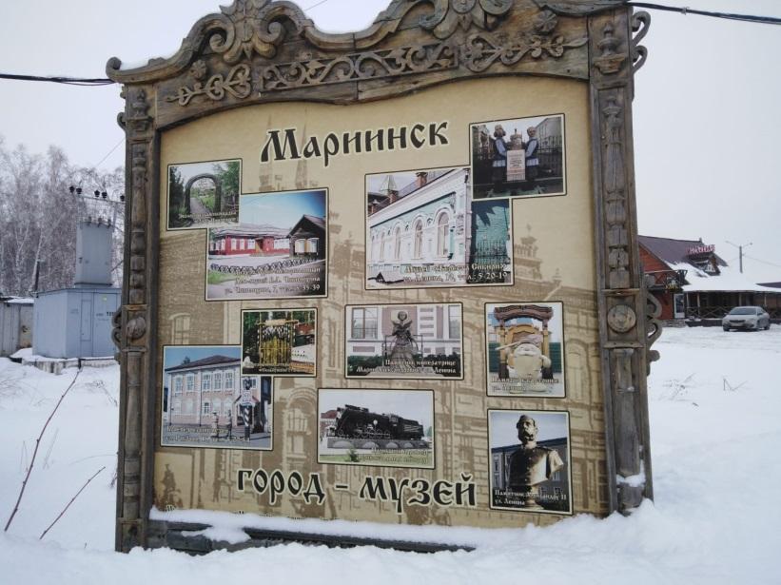
Курс «Люби и знай родной Кузбасс»
знакомство обучающихся с достопримечательностями Кемеровской области – Кузбасса
Программа реализуется на каникулах

Slide 5
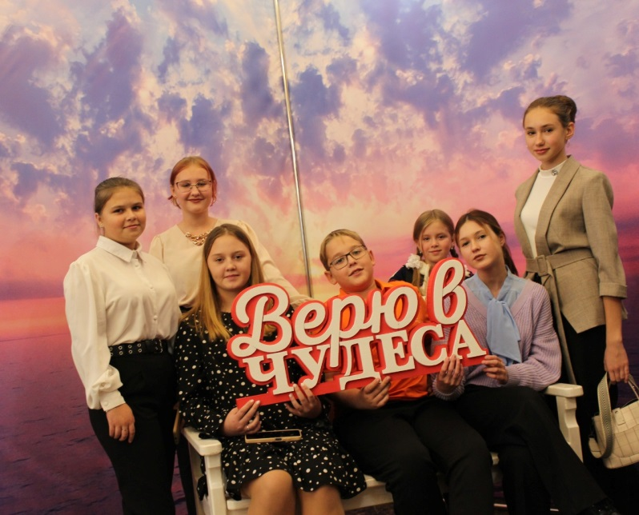
Школьный театр
Посещение спектаклей в театрах Кузбасса
Кемеровский театр для детей и молодежи
Театр драмы Кузбасса
им. А.В. Луначарского
Прокопьевский драматический
театр имени Ленинского
комсомола
Музыкальный театр Кузбасса им. А.Боброва

Slide 6
Школьный музей
Сбор материалов для музея.
Проведение экскурсии в музее.
Организация встреч в музее.
Исследовательская деятельность.

Slide 7
Школьный музей

Slide 8
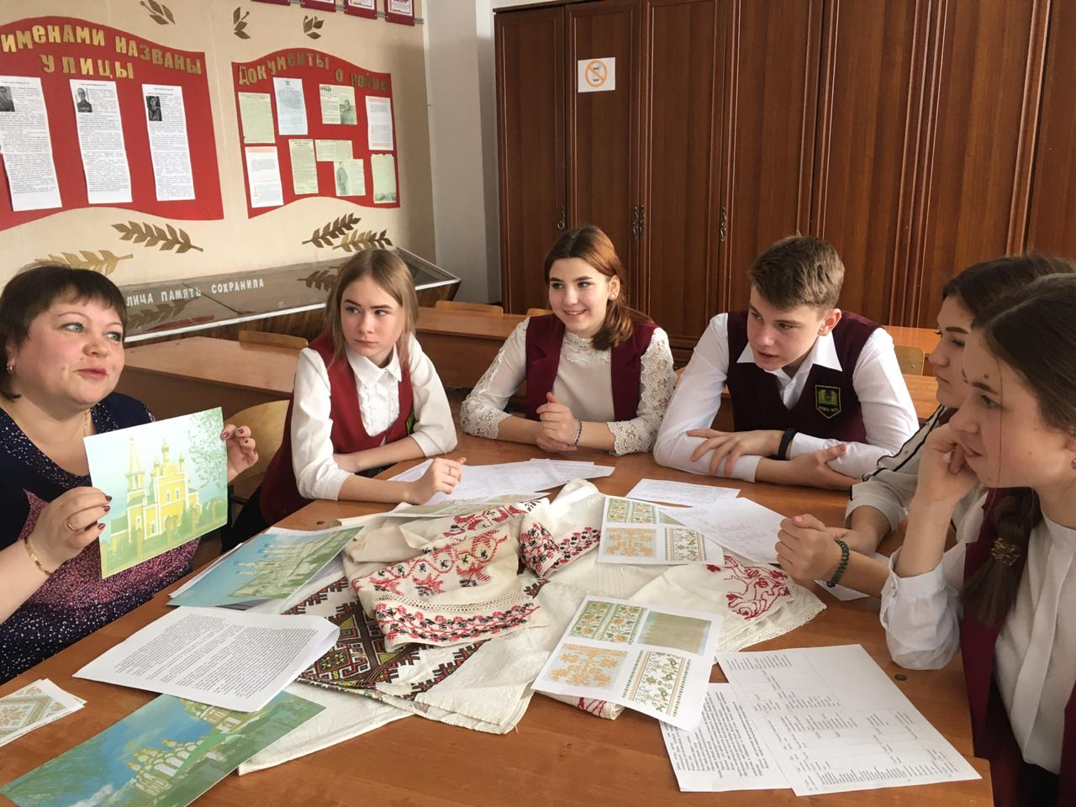
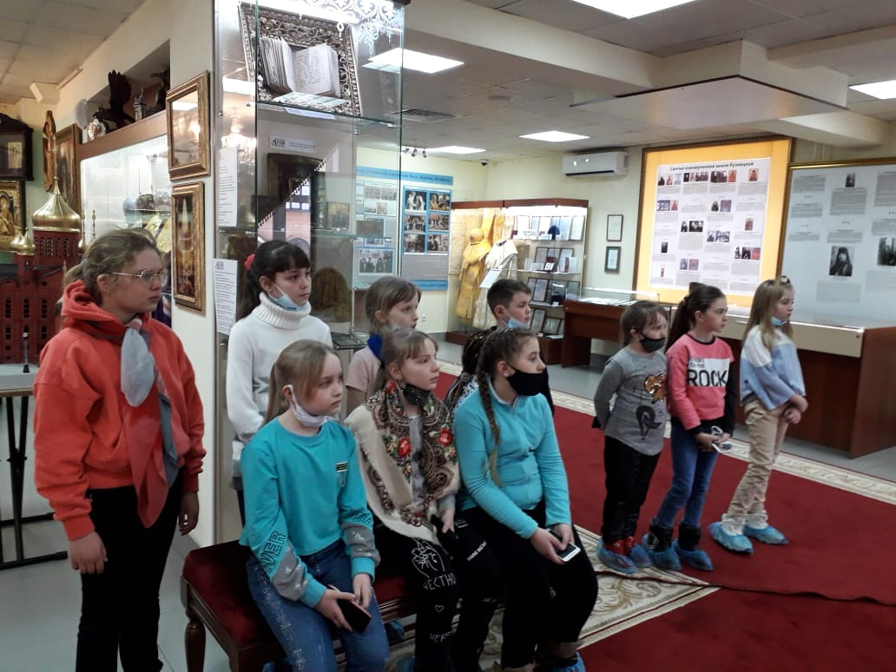
Курс «Истоки» 1-9 классы
В программе активно изучаются темы, посвященные культуре и традициям региона.
Образ малой Родины. Очаги городской культуры. Транспорт. Места общего отдыха. Соседи. Отцы города. Образ родного города.
Центры благотворительности и милосердия региона. Духовный образ столицы Кузбасса. Образы деревни, села региона.

Slide 9
Курс «За страницами учебника русского языка» 9 класс
Занятия по работе с изобразительными средствами на материале произведений, созданных руководителем городской поэтической группы "Прометей" (Полысаево) Светланой Улановой.

Slide 10
Курс «Профориентация» 8-9 классы
Раздел «Профессии Кузбасса»

Slide 11
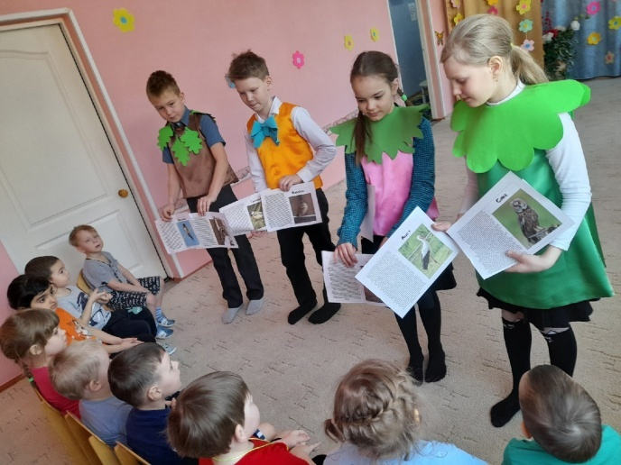
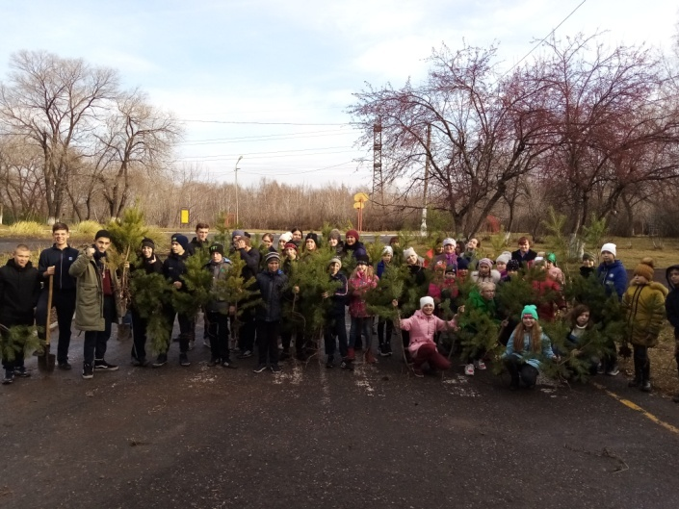
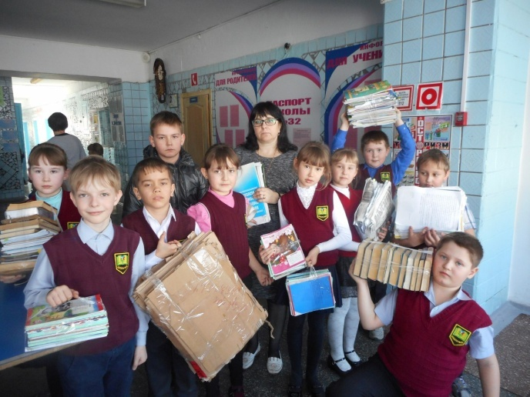
Экологический отряд «Эколайф»
Деятельность отряда направлена на повышение уровня знаний учащихся 5-х классов о природе родного края, способах её охраны и приумножения

Slide 12
Курс «Традиции народов России»
раздел «Традиции кореных народов Кузбасса»
Шорцы: традиции, обычаи, обряды
Телеуты – их национальность, религия, традиции
Кумандинцы - история, язык, культура, религия и национальность

